Slide 1
SVAZ STROJÍRENSKÉ TECHNOLOGIE www.sst.cz
Stav oboru MT
očekávané výsledky za rok 2019
a
výhled na rok 2020
Ing. Oldřich Paclík, CSc.

Slide 2
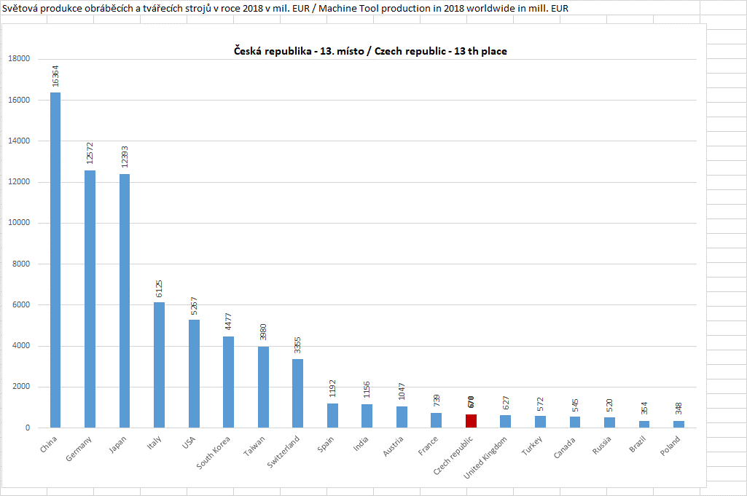
SVAZ STROJÍRENSKÉ TECHNOLOGIE www.sst.cz
Mezinárodní srovnání 2018
produkce podle zemí
1. skupina (více než 10 mld EUR)
Čína, Německo, Japonsko
2. skupina (2 – 10 mld EUR)
Itálie, USA, J. Korea, Taiwan, Švýcarsko
3. skupina (0,5 – 2 mld EUR)
Španělsko, … , ČR, …, Rusko
ČR předstihla UK a dosáhla
0,84 % světové produkce

Slide 3
SVAZ STROJÍRENSKÉ TECHNOLOGIE www.sst.cz
1. skupina (více než 200 EUR)
Švýcarsko
2. skupina (50 – 200 EUR)
Taiwan, Německo, Rakousko, Itálie, Japonsko, J. Korea, ČR
3. skupina (10 – 50 EUR)
Belgie, Španělsko, USA, Kanada, Čína, Francie, UK

Slide 4
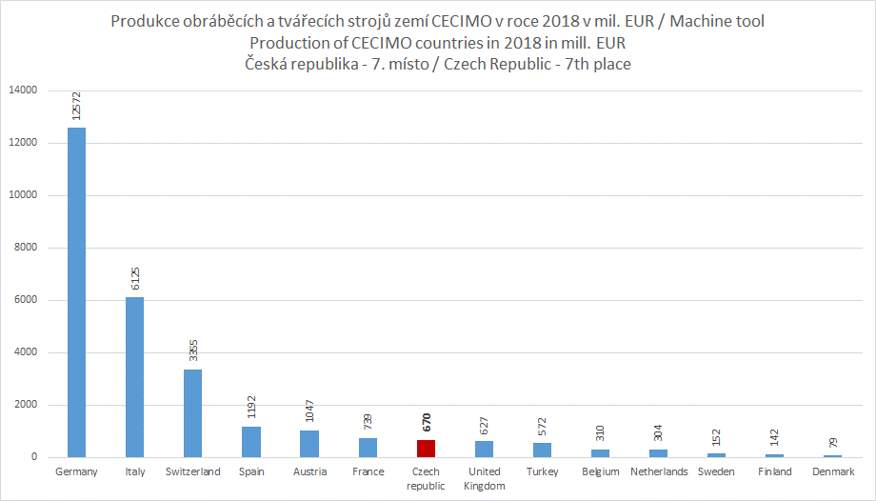
SVAZ STROJÍRENSKÉ TECHNOLOGIE www.sst.cz
produkce zemí CECIMO 2018
1. skupina (více než 2 mld EUR)
Německo, Itálie, Švýcarsko
2. skupina (více než 500 mil EUR)
Španělsko, Rakousko, Francie, ČR, UK, Turecko
3. skupina (méně než 500 mil EUR)
Belgie, Holandsko, Švédsko, Finsko, Dánsko, Portugalsko)

Slide 5
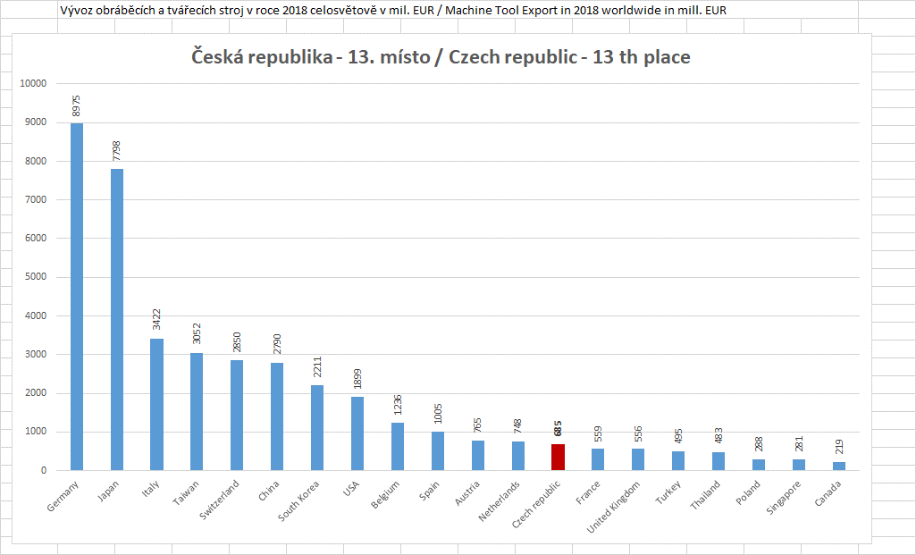
SVAZ STROJÍRENSKÉ TECHNOLOGIE www.sst.cz
vývoz podle zemí 2018
1. skupina (více než 5 mld EUR)
Německo, Japonsko
2. skupina (1 – 5 mld EUR)
Itálie, USA, Čína, J. Korea, Taiwan, Švýcarsko, Belgie, Španělsko)
3. skupina (0,5 – 1 mld EUR)
Rakousko, Holandsko, ČR, Francie, UK
Ostatní méně než 0,5 mld EUR
ČR předstihla UK a dosáhla
0,84 % světové produkce

Slide 6
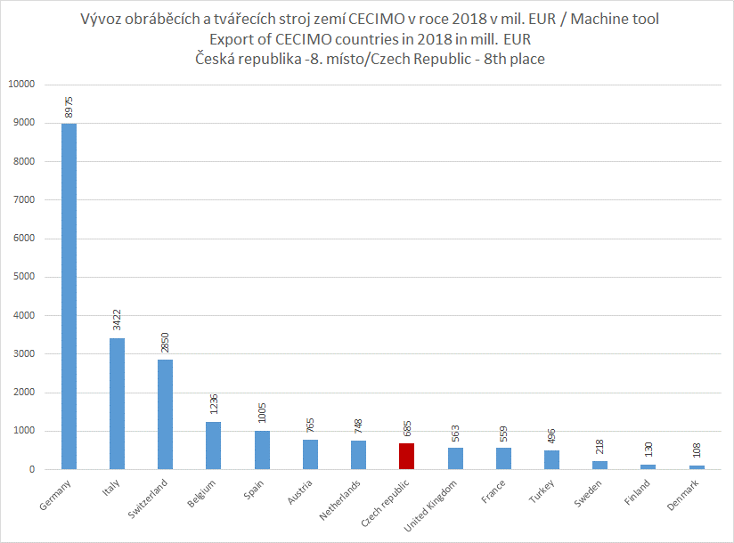
SVAZ STROJÍRENSKÉ TECHNOLOGIE www.sst.cz
vývoz podle zemí CECIMO 2018
ČR si drží 8. místo.

Slide 7
SVAZ STROJÍRENSKÉ TECHNOLOGIE www.sst.cz
Očekávané výsledky 2019
celková produkce 2019
Svět: 77,6 mld EUR
CECIMO: 26,9 mld EUR (35 %)

Slide 8
SVAZ STROJÍRENSKÉ TECHNOLOGIE www.sst.cz
Produkce podle zemí – 2019
ČR se propadla z loňského 13. až na 18. místo.
Po roce nás opět předběhlo UK, ale také Kanada , Turecko a Rusko
Export podle zemí – 2019
ČR se posunula z loňského 13. na 15. místo.
(předběžné údaje dle UCIMU)

Slide 9
SVAZ STROJÍRENSKÉ TECHNOLOGIE www.sst.cz
Hlavní exportní destinace CECIMO
2016 - 2019
Čína
USA
Polsko
Rusko
Mexico
Indie
Japonsko

Slide 10
SVAZ STROJÍRENSKÉ TECHNOLOGIE www.sst.cz
Očekávané výsledky 2019 - ČR:
Ve srovnání s 2018
Export (skutečnost): - 17,7 % na 14 587 mil. CZK
Import (skutečnost): - 8,8 % na 13 131 mil. CZK
Produkce (odhad): - 15 % na cca 14,6 mld. CZK ( 0,73 % svět. produkce )
tj. cca úroveň roku 2017
Tento výsledek znamená výrazný propad ve světovém pořadí na 18. místo
Spotřeba (odhad): - 7 % na 13 mld. CZK
(Odhad produkce HS 8466 (příslušenství) cca 7 mld. CZK)

Slide 11
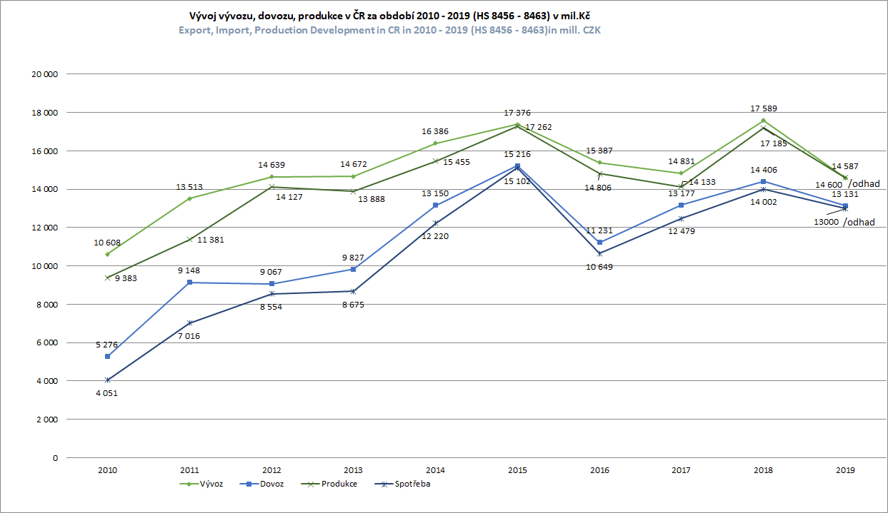
SVAZ STROJÍRENSKÉ TECHNOLOGIE www.sst.cz

Slide 12
SVAZ STROJÍRENSKÉ TECHNOLOGIE www.sst.cz
Skladba exportu 2019 - podle HS
Největší objem nomenklatura
8460 – brusky (38,5 %)
ale také
největší abs. pokles o 1,685 mld CZK
(automobilový průmysl)
největší abs. i rel. nárůst u nomenklatury
8462 – tvářecí stroje o 441 mil. CZK (39,7 %)

Slide 13
SVAZ STROJÍRENSKÉ TECHNOLOGIE www.sst.cz

Slide 14
SVAZ STROJÍRENSKÉ TECHNOLOGIE www.sst.cz

Slide 15
SVAZ STROJÍRENSKÉ TECHNOLOGIE www.sst.cz

Slide 16
SVAZ STROJÍRENSKÉ TECHNOLOGIE www.sst.cz

Slide 17
SVAZ STROJÍRENSKÉ TECHNOLOGIE www.sst.cz

Slide 18
SVAZ STROJÍRENSKÉ TECHNOLOGIE www.sst.cz

Slide 19
SVAZ STROJÍRENSKÉ TECHNOLOGIE www.sst.cz

Slide 20
SVAZ STROJÍRENSKÉ TECHNOLOGIE www.sst.cz

Slide 21
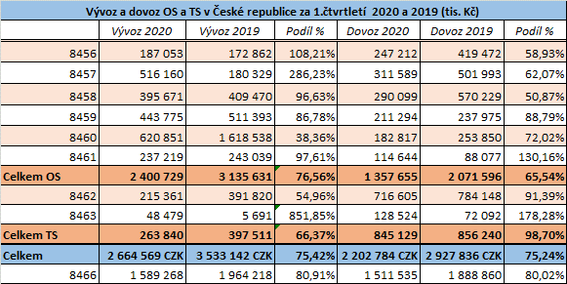
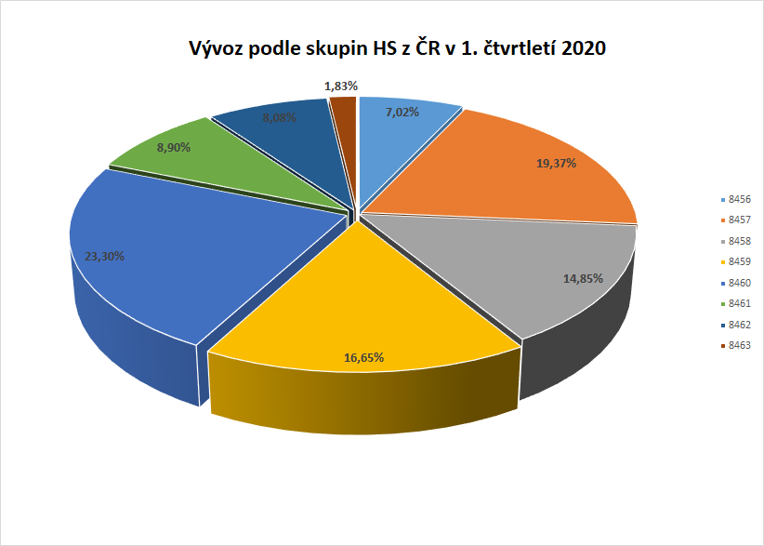
SVAZ STROJÍRENSKÉ TECHNOLOGIE www.sst.cz

Slide 22
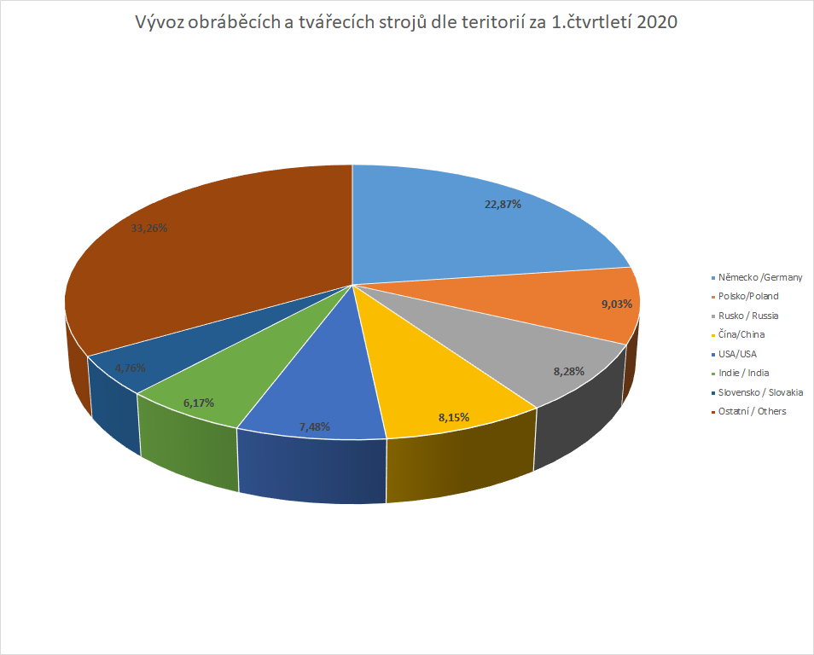
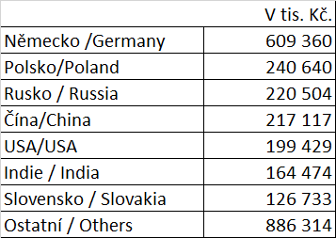
SVAZ STROJÍRENSKÉ TECHNOLOGIE www.sst.cz
Export podle teritorií – 1.Q. 2020

Slide 23
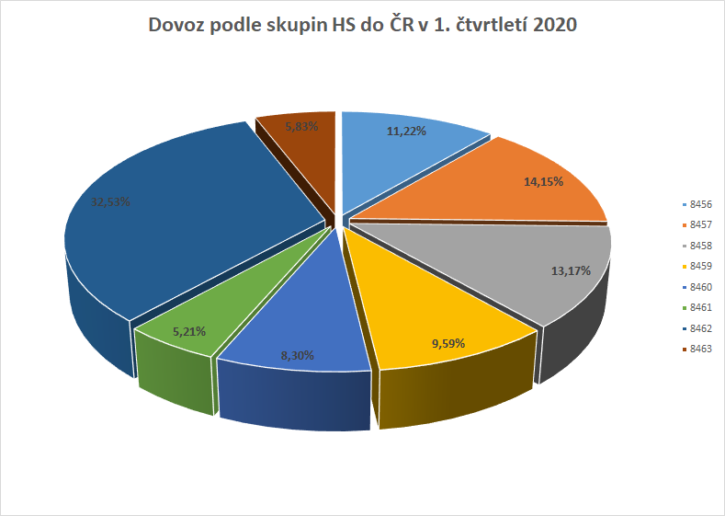
SVAZ STROJÍRENSKÉ TECHNOLOGIE www.sst.cz

Slide 24
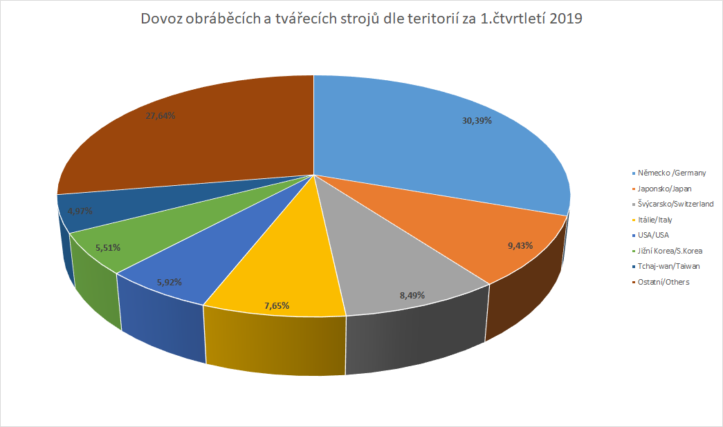
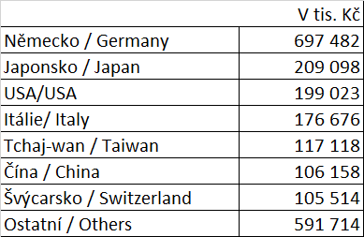
SVAZ STROJÍRENSKÉ TECHNOLOGIE www.sst.cz
Dovoz podle teritorií – 1.Q. 2020

Slide 25
SVAZ STROJÍRENSKÉ TECHNOLOGIE www.sst.cz
O
Výhled 2020
Globální poptávka po obráběcích strojích poklesla v roce 2019 v důsledku řady faktorů, avšak od počátku roku 2020 se dále propadala.
Objednávky přijaté německým průmyslem obráběcích a tvářecích strojů v prvním čtvrtletí 2020 byly o 25 procent nižší ve srovnání se stejným obdobím roku 2019. Objednávky domácích zákazníků poklesly o 22 procent, zahraniční objednávky poklesly o 27 procent.

Slide 26
SVAZ STROJÍRENSKÉ TECHNOLOGIE www.sst.cz
Index objednávek
odhad na 18 M
(produkce 2016 = 100%)
Podle 8 největších zemí CECIMO tj. včetně ČR
by měl dosáhnout dna ve 2. pol. 2020 a potom by měl začít růst.

Slide 27
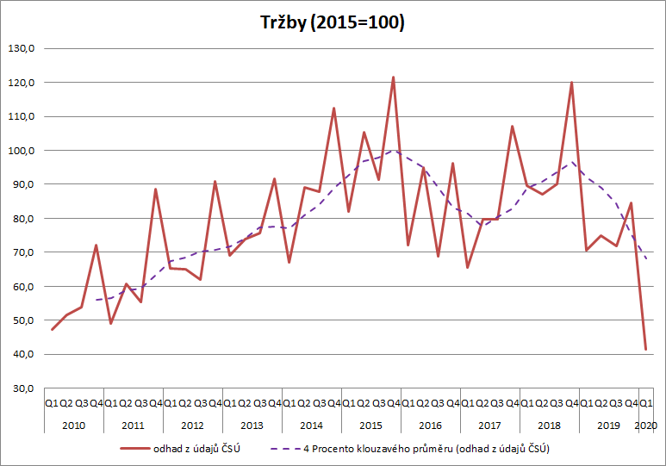
SVAZ STROJÍRENSKÉ TECHNOLOGIE www.sst.cz
Tržby
podle kódu ekonomických činností
CZ-NACE 2841
výroba kovoobráběcích strojů
Podle ČSÚ
(cca 55 společností )

Slide 28
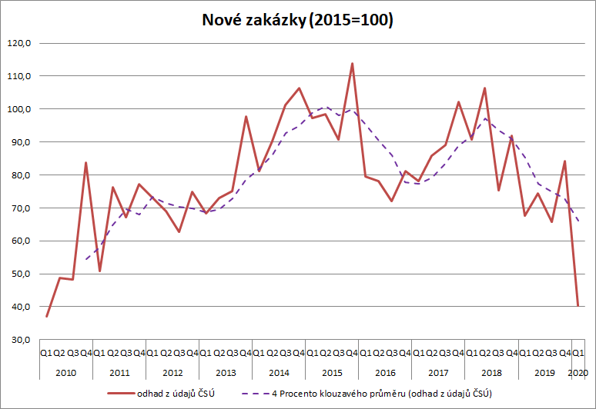
SVAZ STROJÍRENSKÉ TECHNOLOGIE www.sst.cz
Nové zakázky
podle kódu ekonomických činností
CZ-NACE 2841
výroba kovoobráběcích strojů
Podle ČSÚ
(cca 55 společností )

Slide 29
SVAZ STROJÍRENSKÉ TECHNOLOGIE www.sst.cz
Výhled 2020
v roce 2020 SST očekává další pokles české produkce OS a TS o cca 20 % oproti roku 2019
na hodnotu cca 445 mil. EUR.
Tj. oproti roku 2018 (670 mil. EUR) pokles o 33,6 %

Slide 30
SVAZ STROJÍRENSKÉ TECHNOLOGIE www.sst.cz
Děkuji za pozornost

